Slide 1
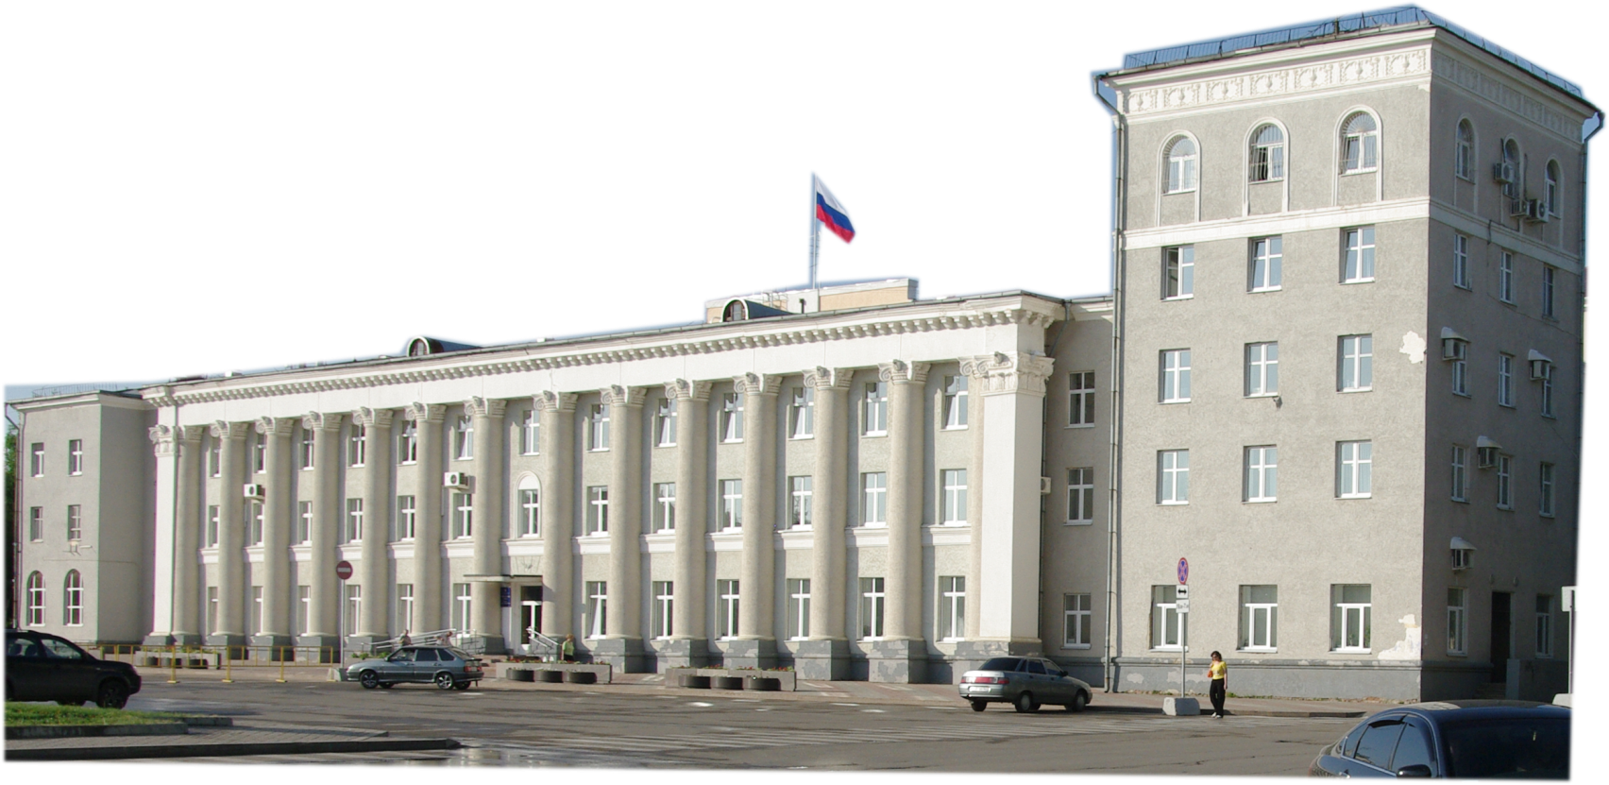
1
Новокуйбышевск
Информация работы
МБУ «Управление гражданской защиты»
за январь 2016 года
Деятельность управления осуществлялась в штатном режиме.
В период с 01.01.2016 по 31.01.2016г. на территории
г.о. Новокуйбышевск
режим ЧС не вводился.

Slide 2
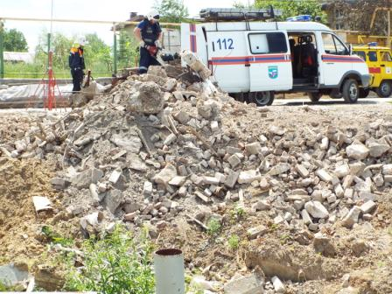
2
Пожарная обстановка за январь
Пожары Погибло Пострадало
6 1 0

Slide 3
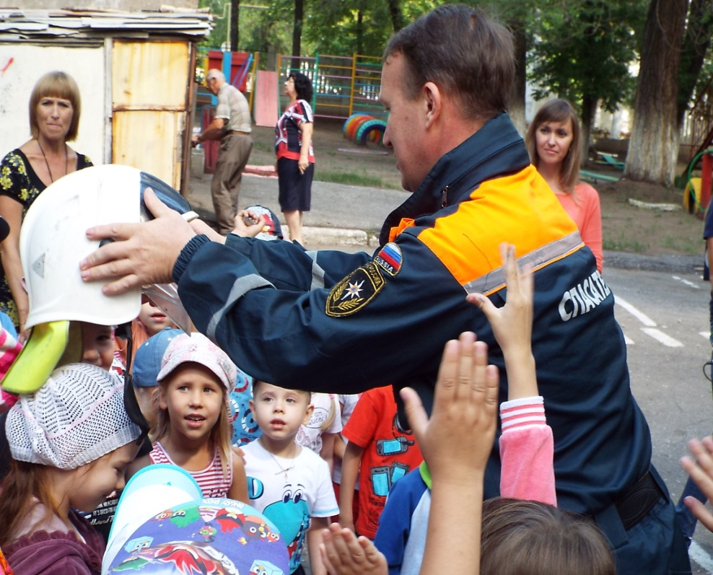
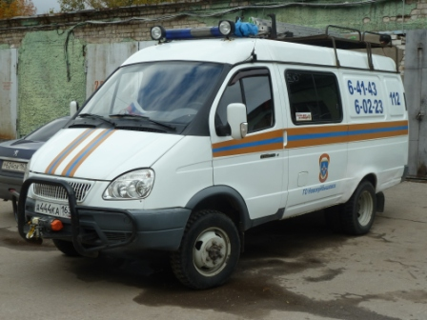
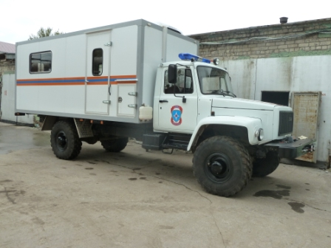
3
Работа поисково-спасательного подразделения за январь.
Всего выездов Пожары Спасено
41 6 14

Slide 4
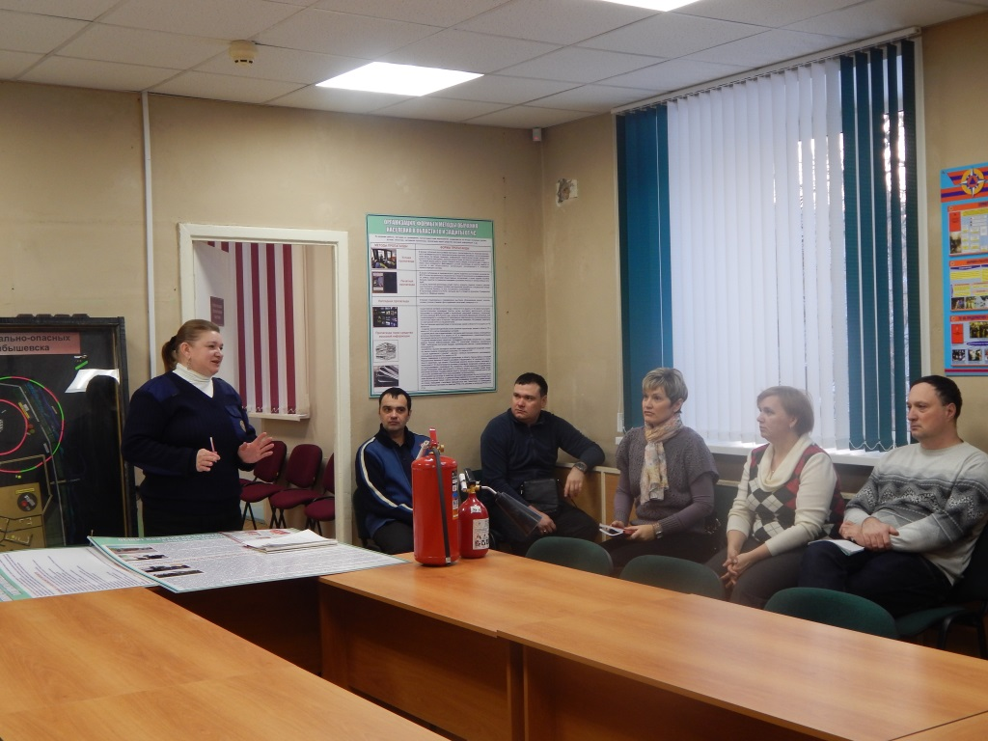
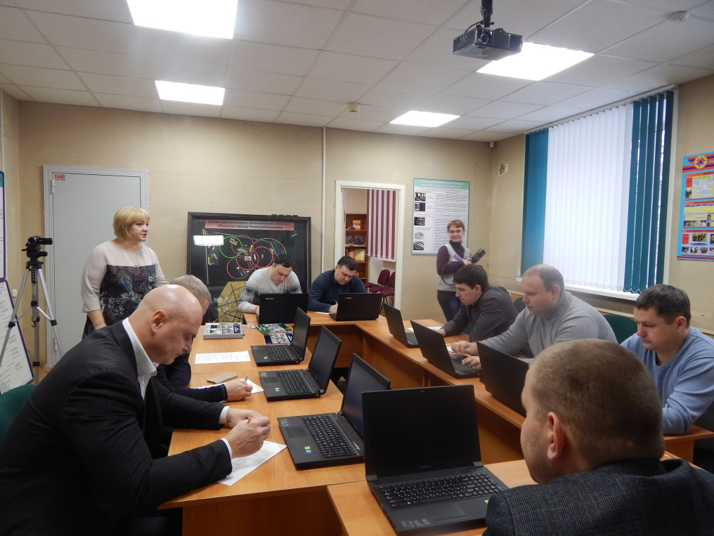
4
МБУ ДПОС «Курсы ГО» г. о. Новокуйбышевск
За январь месяц было обучено 66 чел. по категории:
«Руководители занятий с группами работающего населения по ГО и ЧС
в организациях»
Учебное занятие
Зачётное занятие

Slide 5
За отчетный период МБУ «Управление гражданской защиты городского округа Новокуйбышевск» выполнены следующие мероприятия:
Выезд оперативной группа МБУ « УГЗ» на аварийные нештатные ситуации:
-05.01.2016 г. в 06:12, пожар в п. Липяги, ул. Грозненская, 3, частный дом, S=100 м². ,
- 16.01.16 г. в 16:05: АО «НКНПЗ», цех № 29, колонна № 10,
установка АВТ-11. Горел битум в поддоне S=20 м².
В соответствии с постановлением главы г.о. № 102 от 15.01.16г. « О проведении городского физкультурно-массового мероприятия «Крещенское купание» с 18 по 19.01.2016г. ПСП МБУ «УГЗ» организовано дежурство в целях обеспечения безопасности людей при крещенском купании, в мероприятии приняло участие 1350 человек.
Проведено заседание КЧС по несчастному случаю по ул. Молодежная, 3 ( упала снежная глыба на женщину, в возрасте 61 год)
Утверждено постановление администрации городского округа Новокуйбышевск № 233 от 28.01.2016г.«О мероприятиях по подготовке к паводку на 2016 год»
По результатам смотра-конкурса на звание « Лучшая единая дежурно - диспетчерская служба городского округа субъекта Российской федерации Приволжского федерального округа» в 2015 году единая дежурно - диспетчерская служба городского округа Новокуйбышевск награждена почетной грамотой за 3 место.
5

